Slide 1
اعمال عن زيت الزيتون
عمل الطالبتان: دينا عبد الرحمن

Slide 2
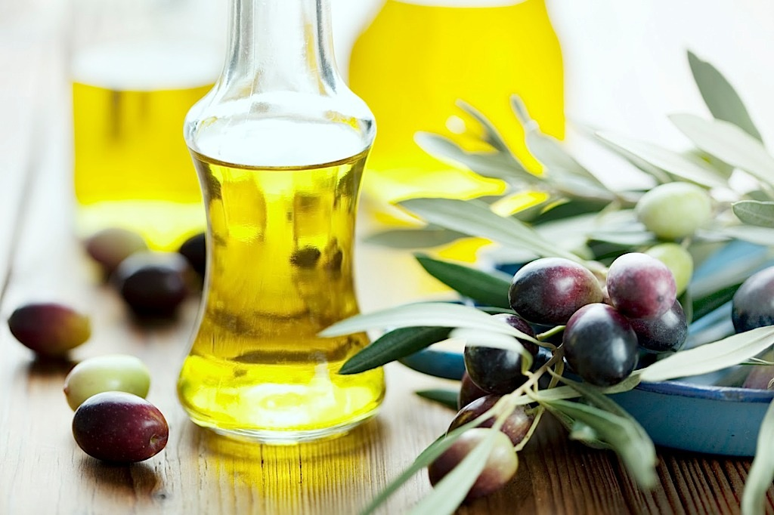
زيت الزيتون:

